Slide 1




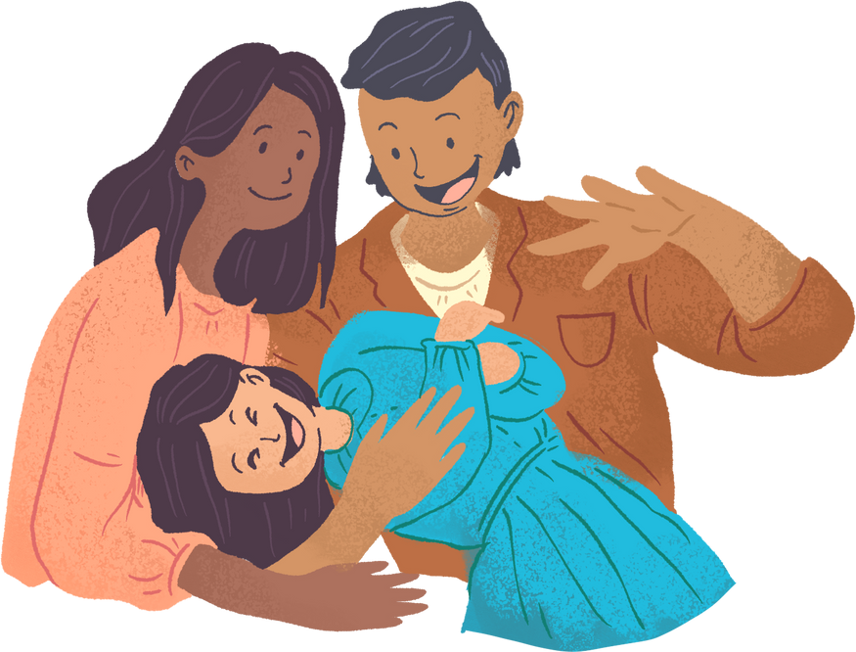
CHỦ ĐỀ 2: GIA ĐÌNH YÊU THƯƠNG
Tiết 1: Hát
NIỀM VUI GIA ĐÌNH

Slide 2
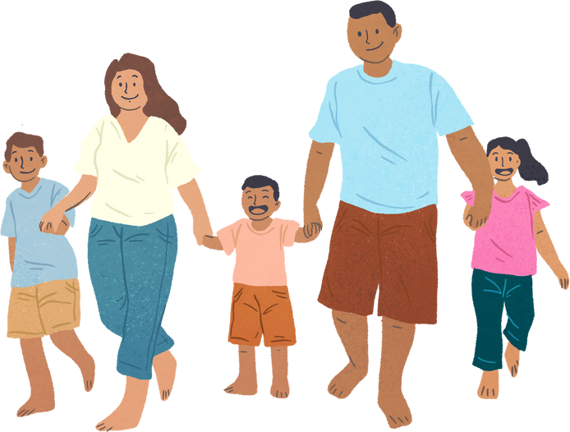

1. Tìm hiểu bài hát
Cả lớp vận động cơ thể theo nhạc bài Niềm vui gia đình của nhạc sĩ Hoàng Vân.

Slide 3
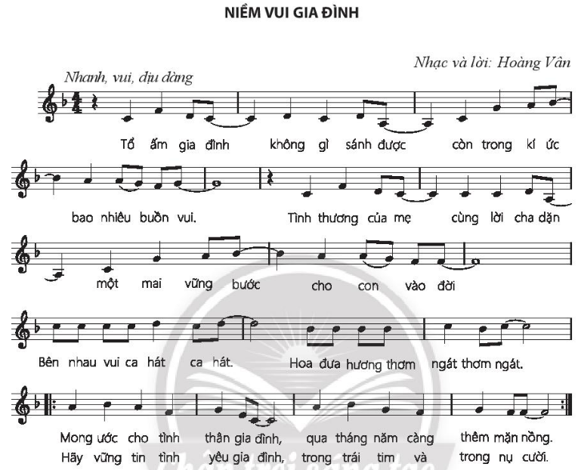


HOẠT ĐỘNG NHÓM
Các em quan sát văn bản để trả lời các câu hỏi sau
Bài hát Niềm vui gia đình gồm có mấy đoạn? Đó là những đoạn nào?
Bài hát nói về nội dung gì?
Giai điệu của bài hát như thế nào?

Slide 4



Đoạn 1:
Tổ ấm gia đình... cho con vào đời.
Giai điệu bài hát: Trong sáng, vui tươi, dịu dàng.
Nội dung bài hát: Nói lên niềm hạnh phúc của cuộc sống, nhắn nhủ mọi người biết yêu thương trân trọng gia đình của mình.
Bài hát chia thành 2 đoạn.
Đoạn 2:
Bên nhau vui ca hát ... nụ cười.

Slide 5
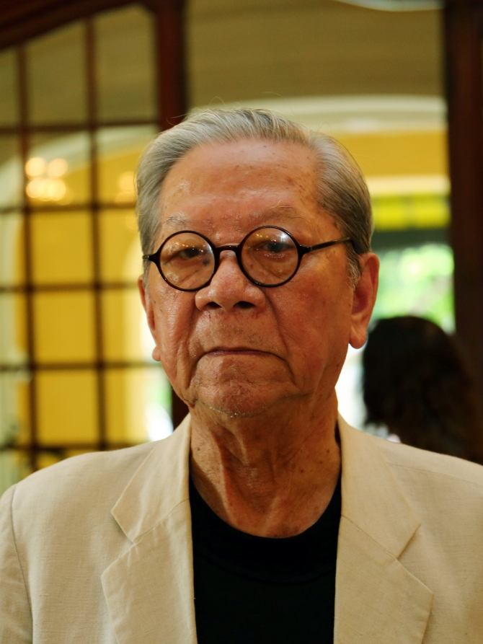

2. Tìm hiểu đôi nét về nhạc sĩ Hoàng Vân
Năm sinh: 24/7/1930
Nơi sinh: Hà Nội.
Là nhạc sĩ hàng đầu của nền âm nhạc Việt Nam.
Tác phẩm tiêu biểu: Bài ca xây dựng, hò kéo pháo, Quảng Bình quê ta ơi,..
Bài hát Niềm vui gia đình là một trong những tác phẩm tiêu biểu về nhạc thiếu nhi.

Slide 6
LUYỆN TẬP

Slide 7








1. Khởi động giọng:
Chậm
V
Mô
ô
ô
Ma
a
a

Slide 8
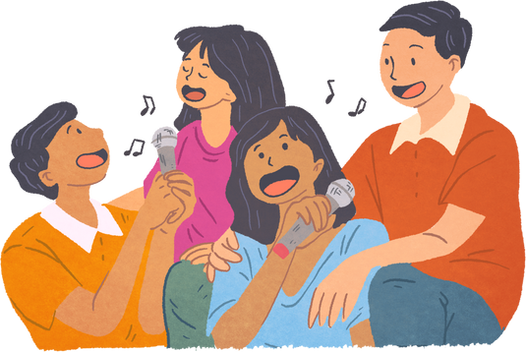
2. Học hát đoạn 1
Tổ ấm gia đình không gì sánh được
còn trong ký ức bao nhiêu buồn vui

Slide 9
2. Học hát đoạn 1
Tình thương của mẹ cùng lời cha dặn
một mai vững bước cho con vào đời.

Slide 10
3. Học hát đoạn 2
Bên nhau vui ca hát ca hát.
Hoa đưa hương thơm ngát thơm ngát.

Slide 11
3. Học hát đoạn 2
Mong ước cho tình thân gia đình,
qua tháng năm càng thêm mặn nồng

Slide 12

3. Học hát đoạn 2
Hãy vững tin
tình yêu gia đình
trong trái tim
và trong nụ cười.

